Slide 1
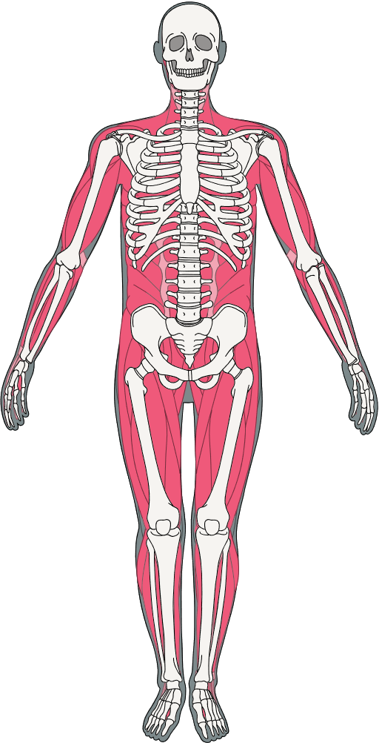

DESTEK VE HAREKET SİSTEMİ

Slide 2
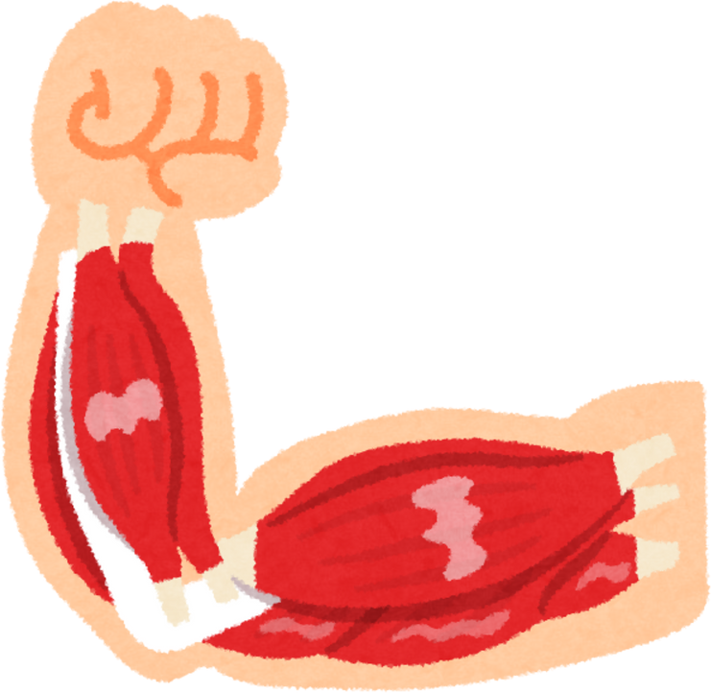
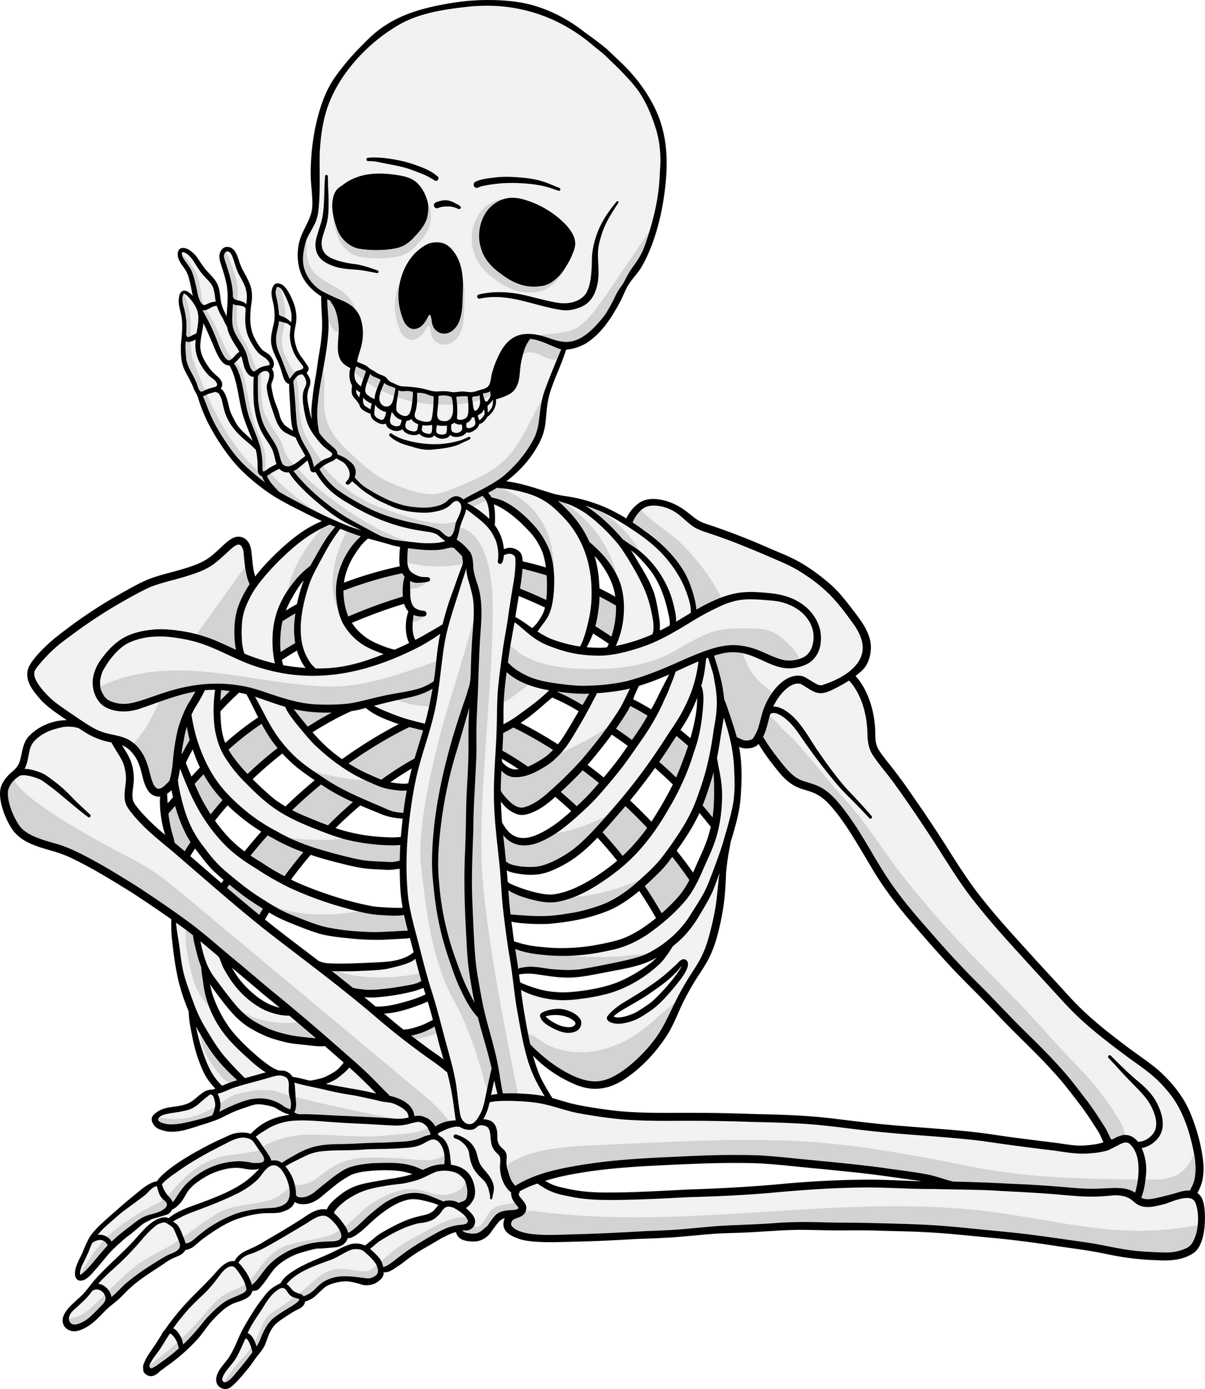
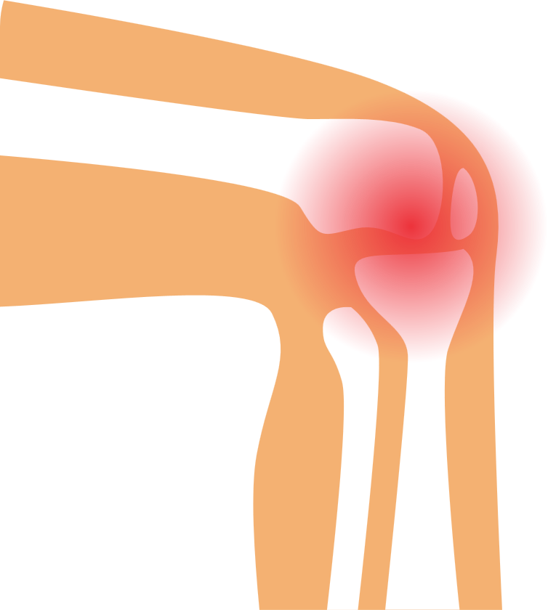
DESTEK VE HAREKET SİSTEMİ NELERDEN OLUŞUR?
İSKELET VE KEMİKLER
EKLEMLER
KASLAR

Slide 3
KEMİKLER

Slide 4

KEMIKLER
Kemikler, iskeletimizin parçalarıdır. Sert yapıları sayesinde vücudumuzun dik durmasını sağlar. Kemiklerin sert yapıda olmalarını sağlayan içlerinde bulunan kalsiyum ve fosfor mineralleridir.

Slide 5
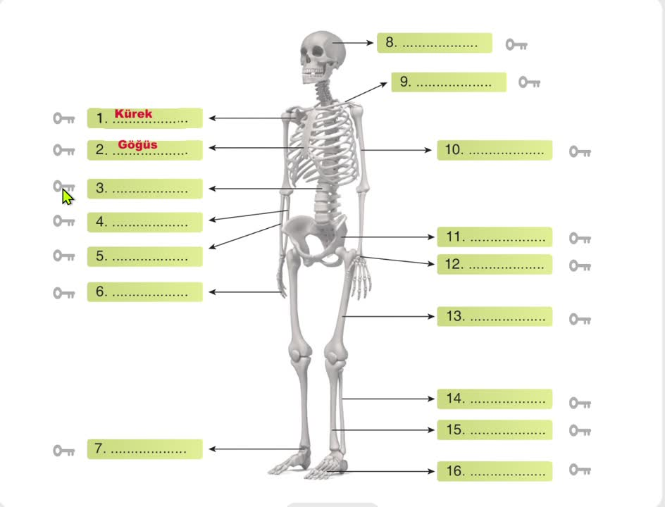

Slide 6
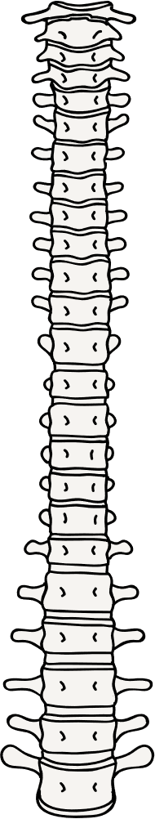
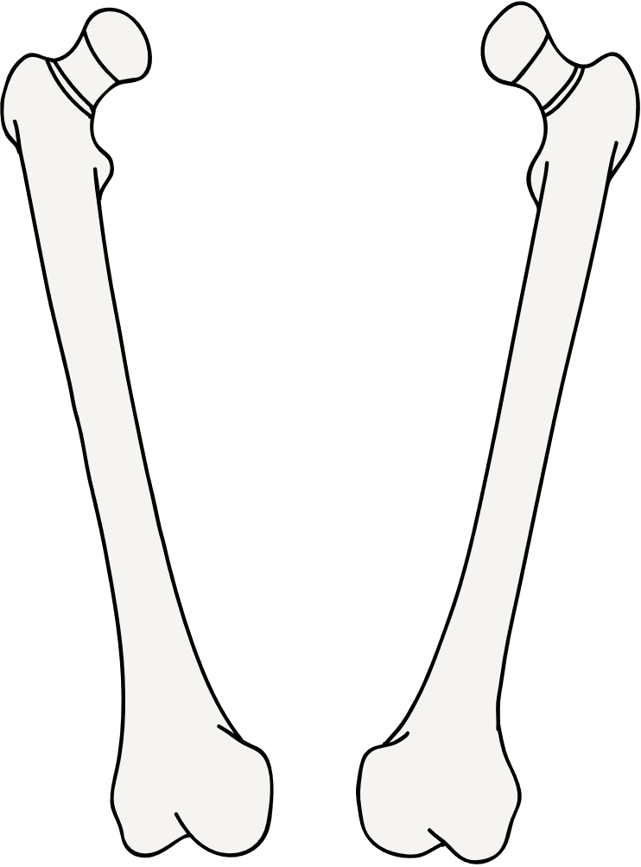
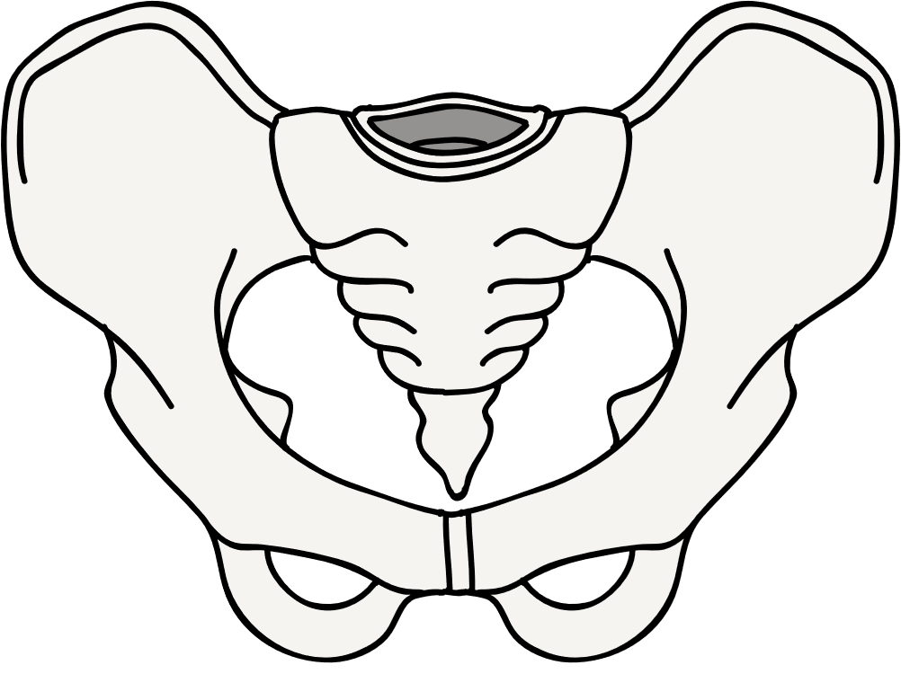
KEMIKLER ŞEKILLERINE GÖRE ÜÇE AYRILIR
KISA KEMİKLER
UZUN KEMİKLER
YASSI KEMİKLER

Slide 7
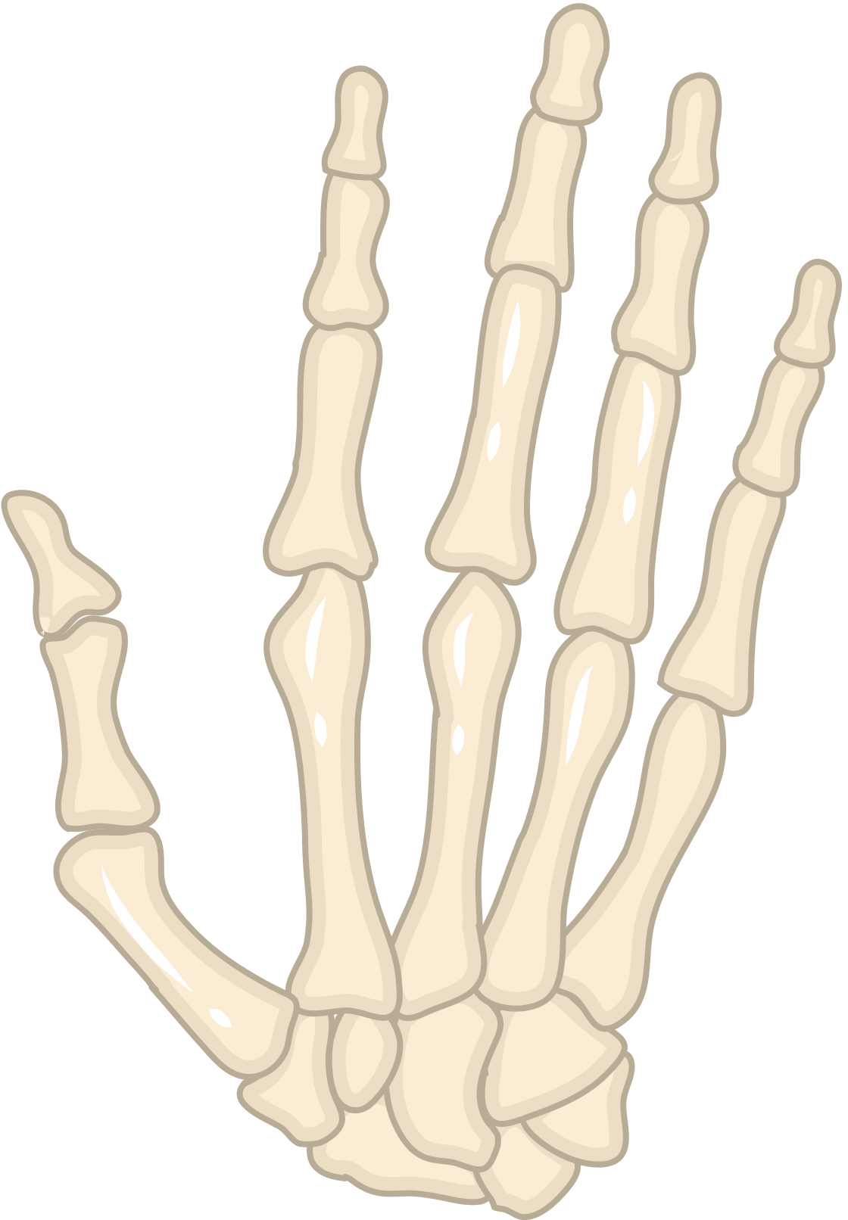
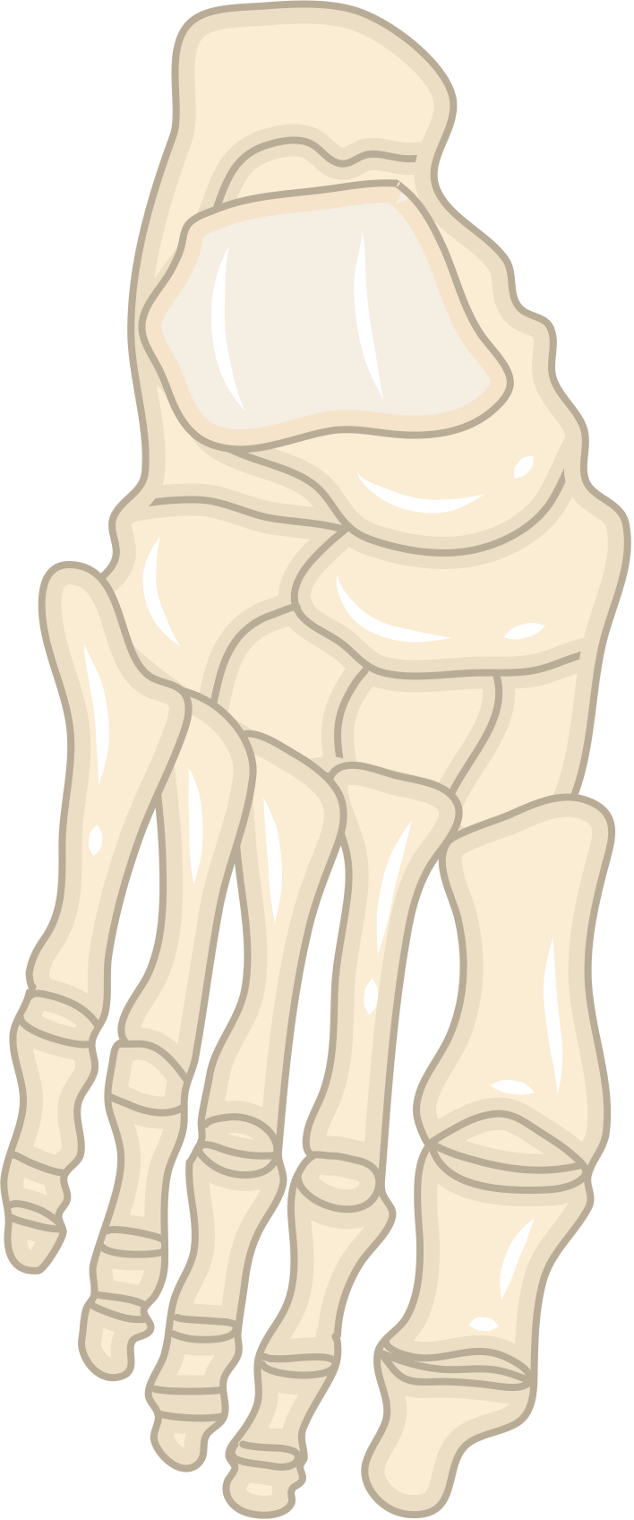
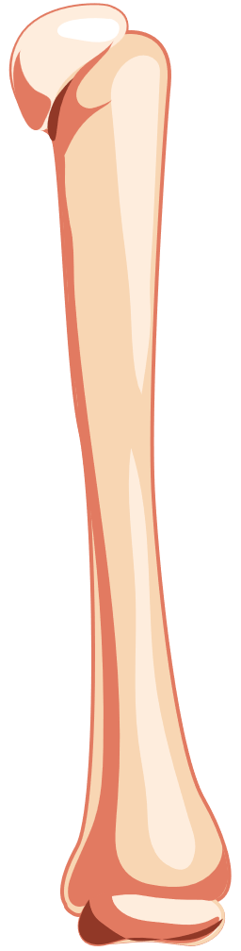
UZUN KEMİKLER
Uzun kemiklerin boyu eninden uzundur. El ve ayak parmaklarımızı oluşturan kemikler ile kol ve bacak kemiklerimizi uzun kemiklere örnek olarak verebiliriz.

Slide 8
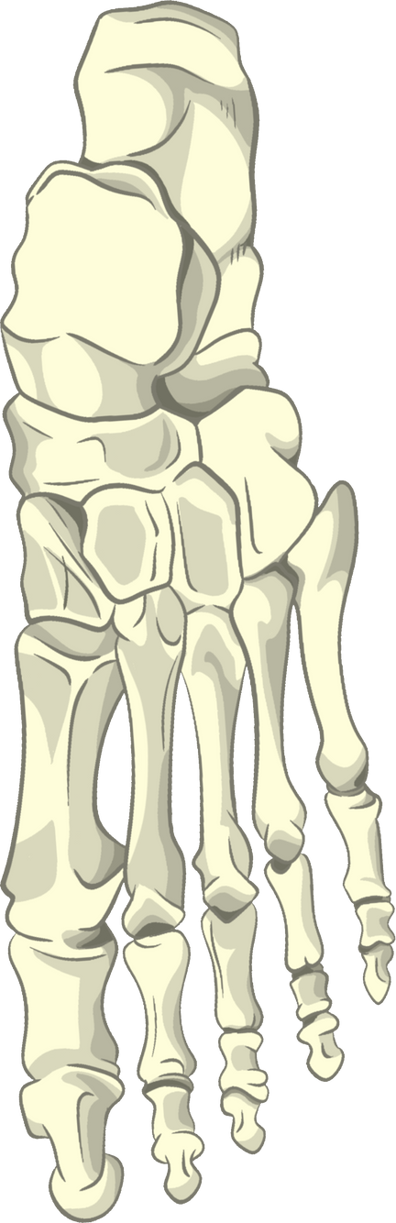
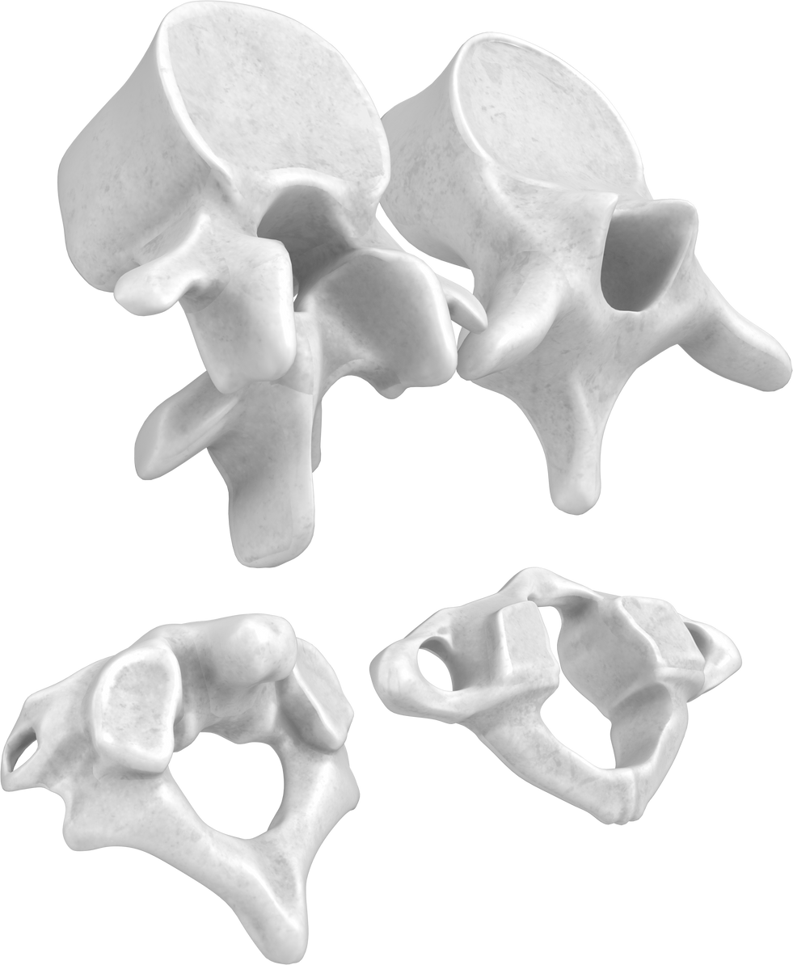
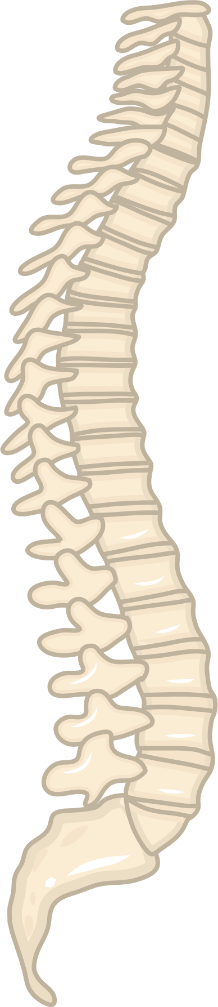
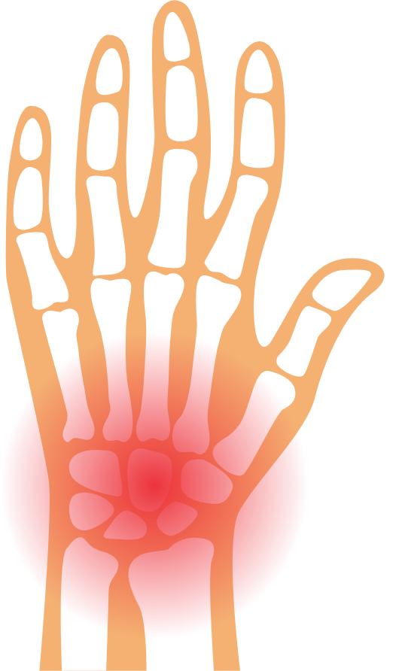
KISA KEMİKLER
Kısa kemiklerin boyu ve eni hemen hemen birbirine yakındır. Omurlar ile el ve ayak bileklerimizde bulunan kemikleri kısa kemiklere örnek olarak verebiliriz.

Slide 9
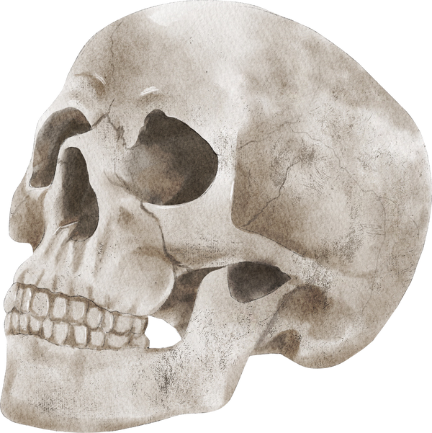
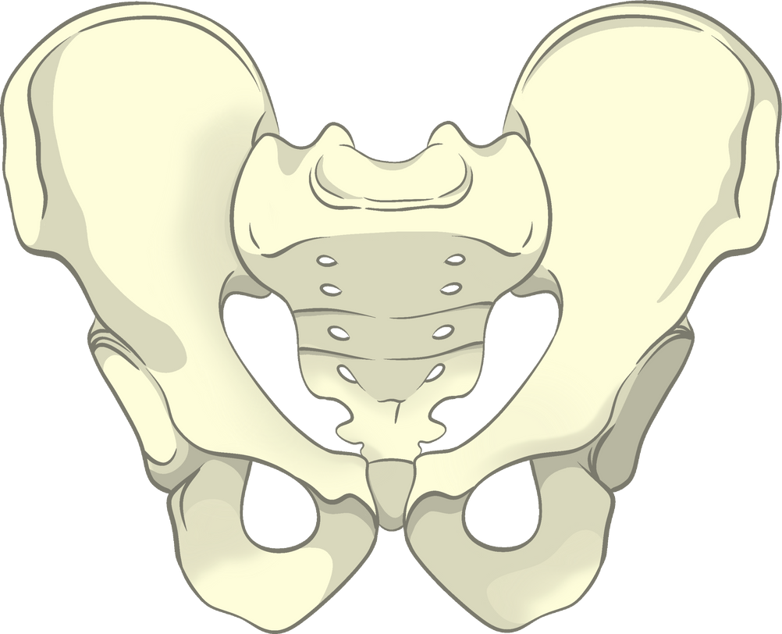
YASSI KEMİKLER
Yassı kemiklerimiz ise adından anlaşılacağı üzere levha şeklinde geniş yüzeyli kemiklerdir. Kafatası kemikleri, omzumuzdaki kürek kemikleri ve kalçamızdaki leğen kemiklerini yassı kemiklere örnek olarak verebiliriz.

Slide 10
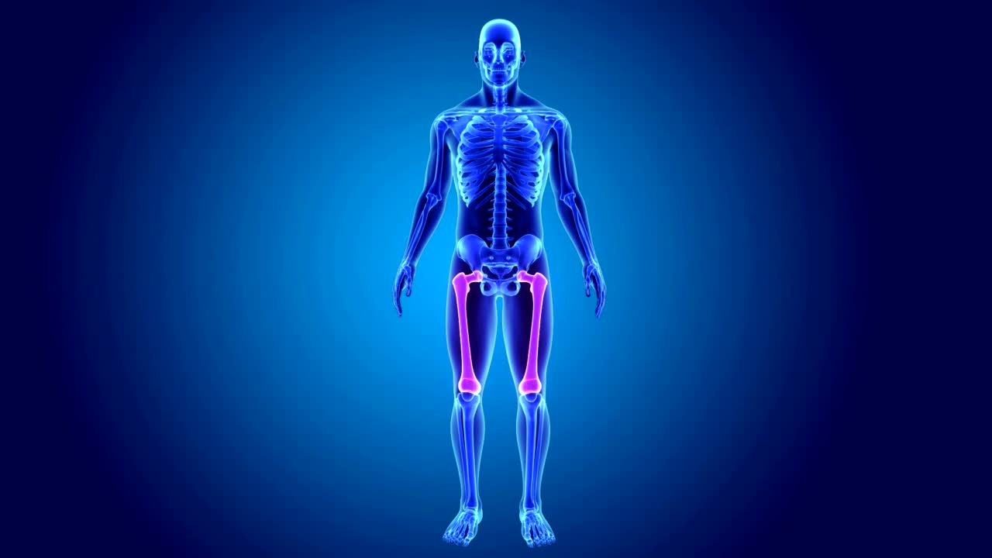
SORU 1
BACAĞIMIZDA BULUNAN UYLUK KEMİĞİ ŞEKİL BAKIMINDAN HANGİ TÜR KEMİKTİR?
A
KISA KEMİK
B
UZUN KEMİK
C
YASSI KEMİK

Slide 11
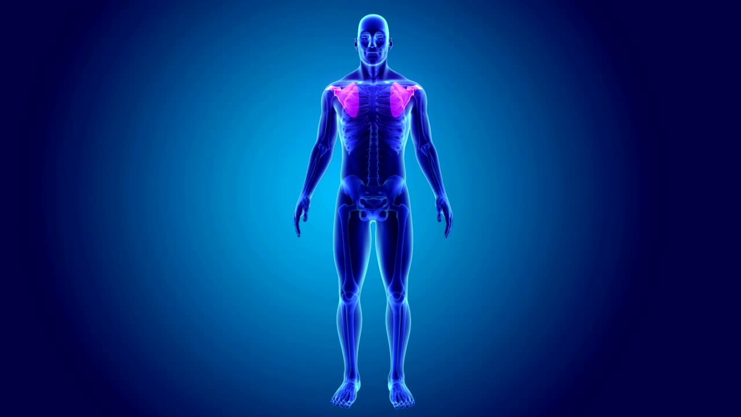
SORU 2
KÜREK KEMİĞİ ŞEKİL BAKIMINDAN HANGİ TÜR KEMİKTİR?
A
KISA KEMİK
B
UZUN KEMİK
C
YASSI KEMİK

Slide 12
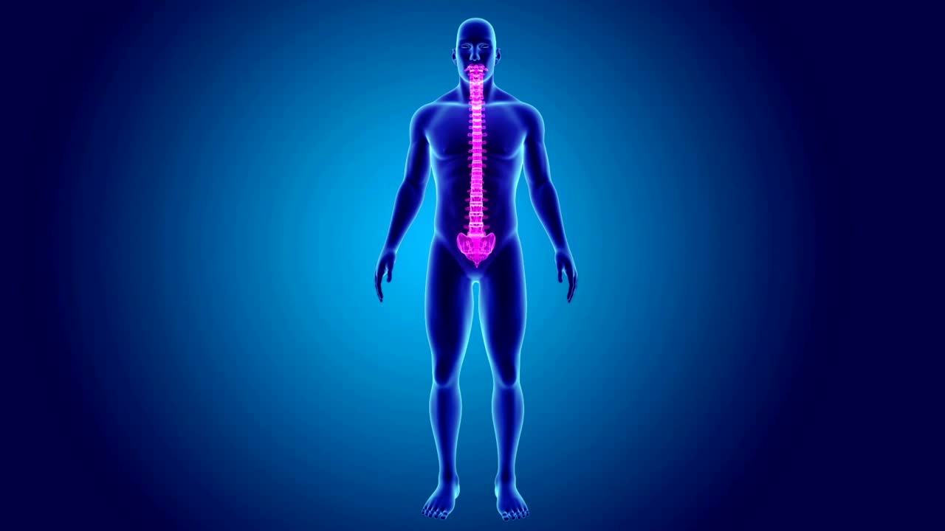
SORU 3
OMUR KEMİKLERİ ŞEKİL BAKIMINDAN HANGİ TÜR KEMİKTİR?
A
KISA KEMİK
B
UZUN KEMİK
C
YASSI KEMİK
Sternum

Slide 13

KEMİKLERİN GÖREVLERİ
Vücudun dik durmasını sağlar.
Kan yapımında görevlidir.
Kasların tutunmasını sağlayarak hareket etmemize yardımcı olur.
Yağ depo eder.
İç organlara tutunma görevi yapar ve onları dış etkilere karşı korur.
Vücut için gerekli olan kalsiyum, fosfor, magnezyum gibi mineralleri depolar.

Slide 14
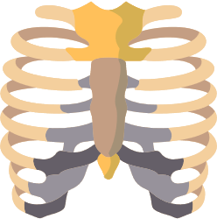
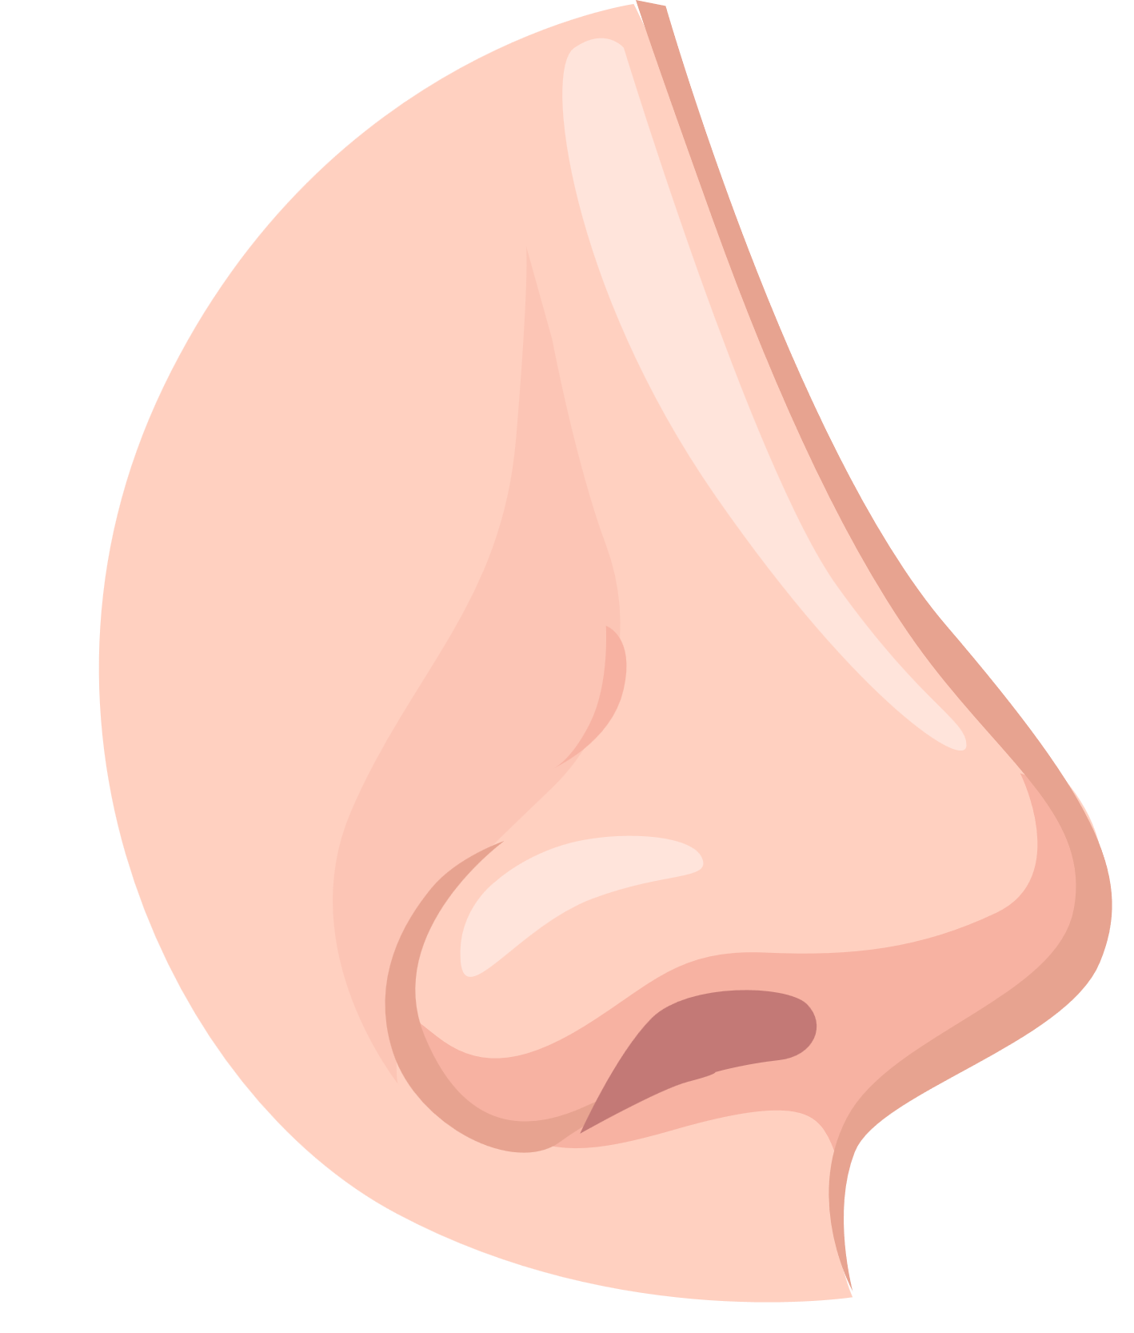
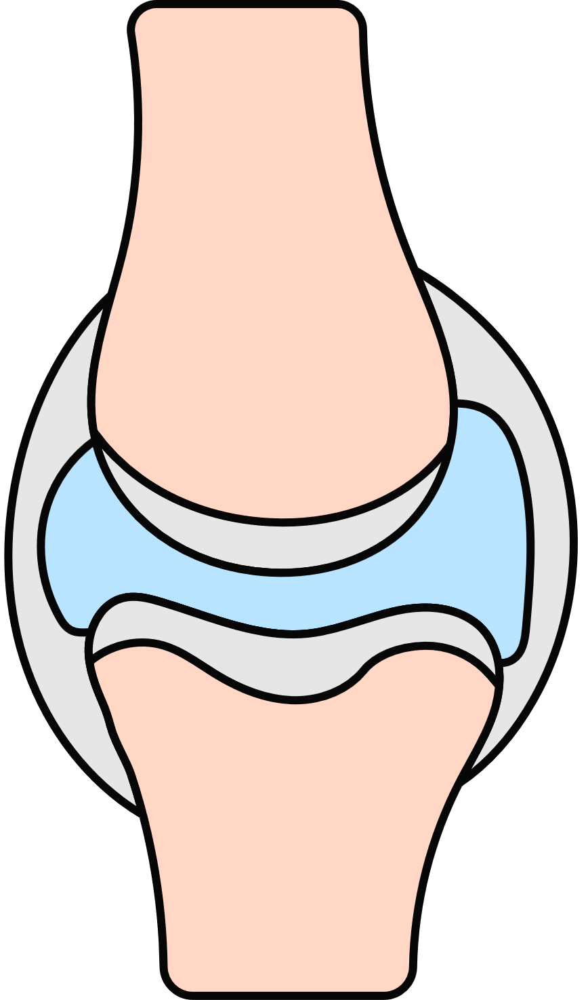
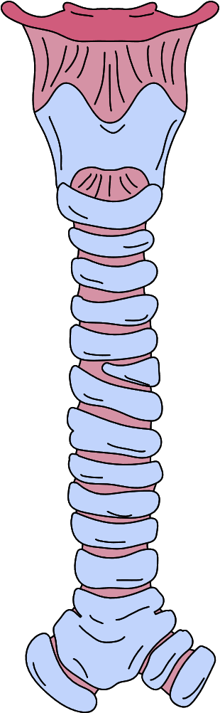
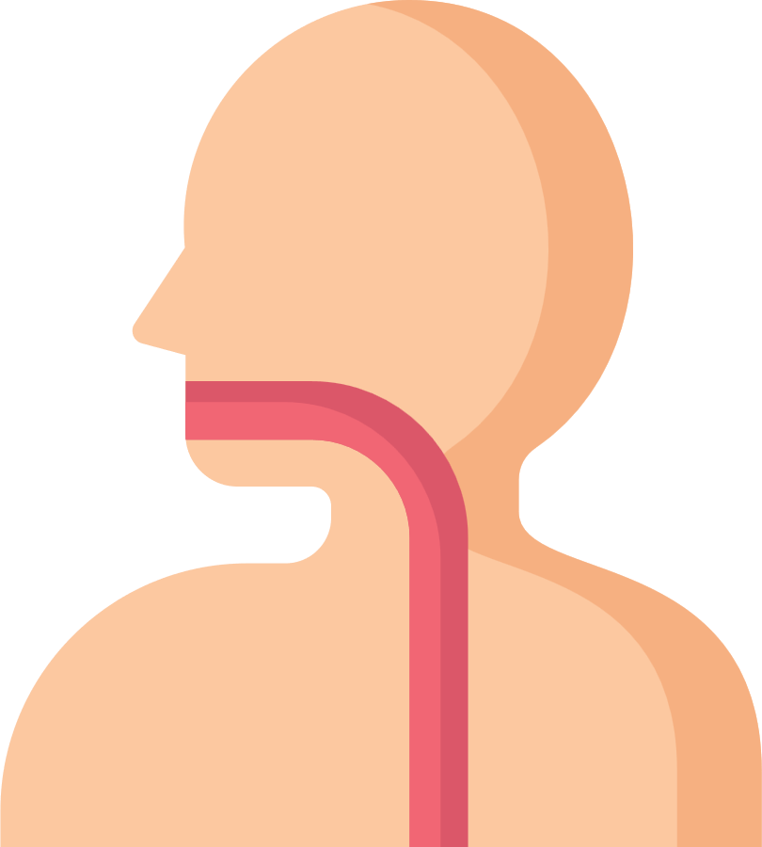
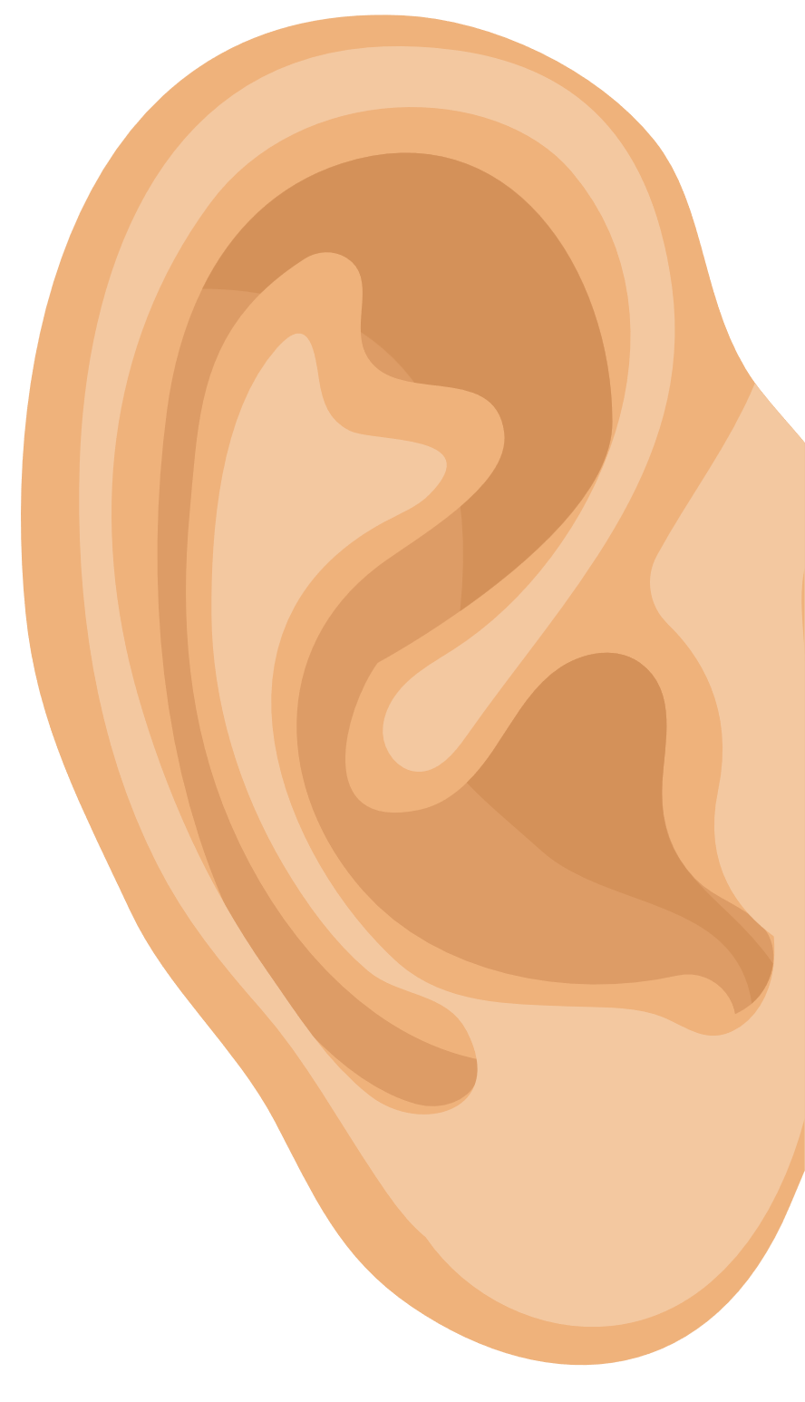
KIKIRDAK
Kıkırdak, kemik kadar sert olmayan esnek bir yapıdadır. Vücudumuzda hakeket edebilen eklemlerde, burun ucunda, kaburgaların uç kısmında, soluk ve yemek borusunda bulunur. Kemiklerin uç kısmında bulunan kıkırdak, esnek yapısı sayesinde bu kemiklerin zarar görmesini ve başka organlara zarar vermesini engeller. Kaygan yapısı sayesinde ise eklemlerde kemiklerin aşınmasına engel olur.

Slide 15
EKLEMLER

Slide 16
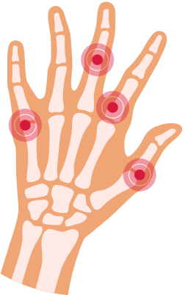
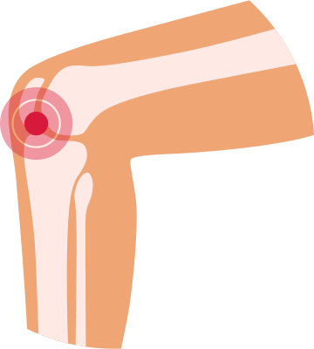
EKLEMLER
Kemiklerin bir araya geldiği yerde bulunan ve iki kemiği birbirine bağlayan yapıya eklem adı verilir.

Slide 17
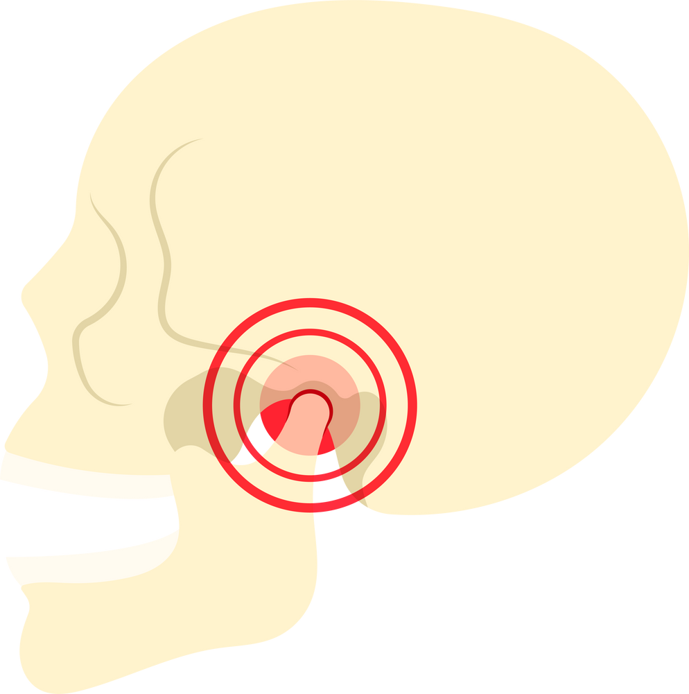
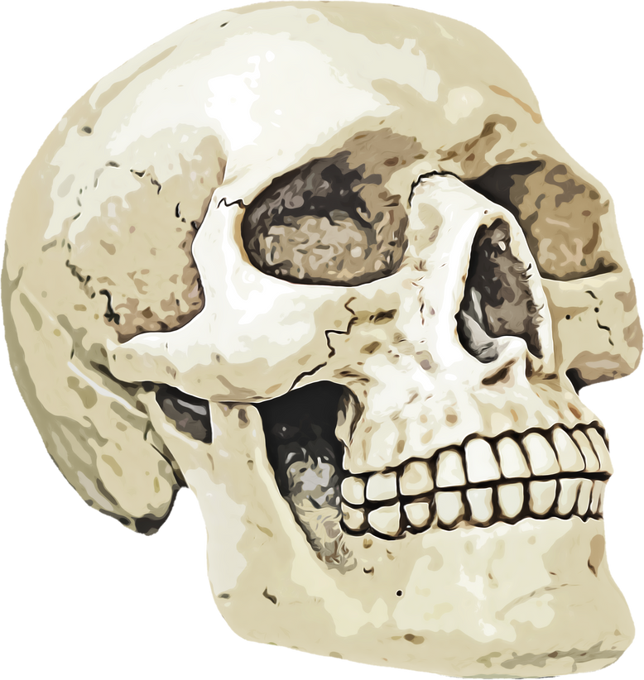
EKLEMLER HAREKET YETENEKLERİNE GÖRE ÜÇE AYRILIR
OYNAR EKLEM
YARI OYNAR EKLEM
OYNAMAZ EKLEM

Slide 18



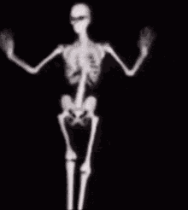
OYNAR EKLEM
Dirsek eklemi
Diz eklemi
Parmak eklemleri
Omuz

Slide 19
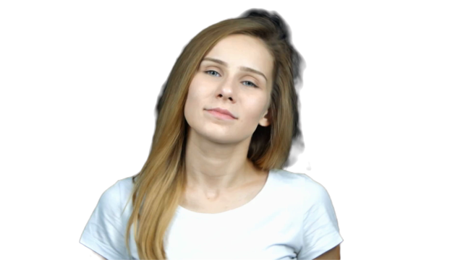
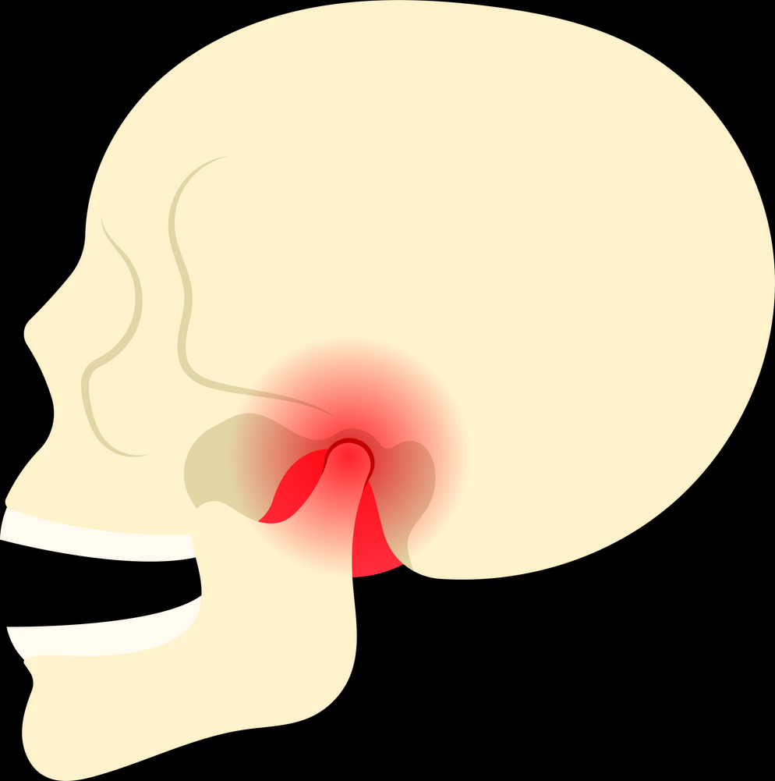
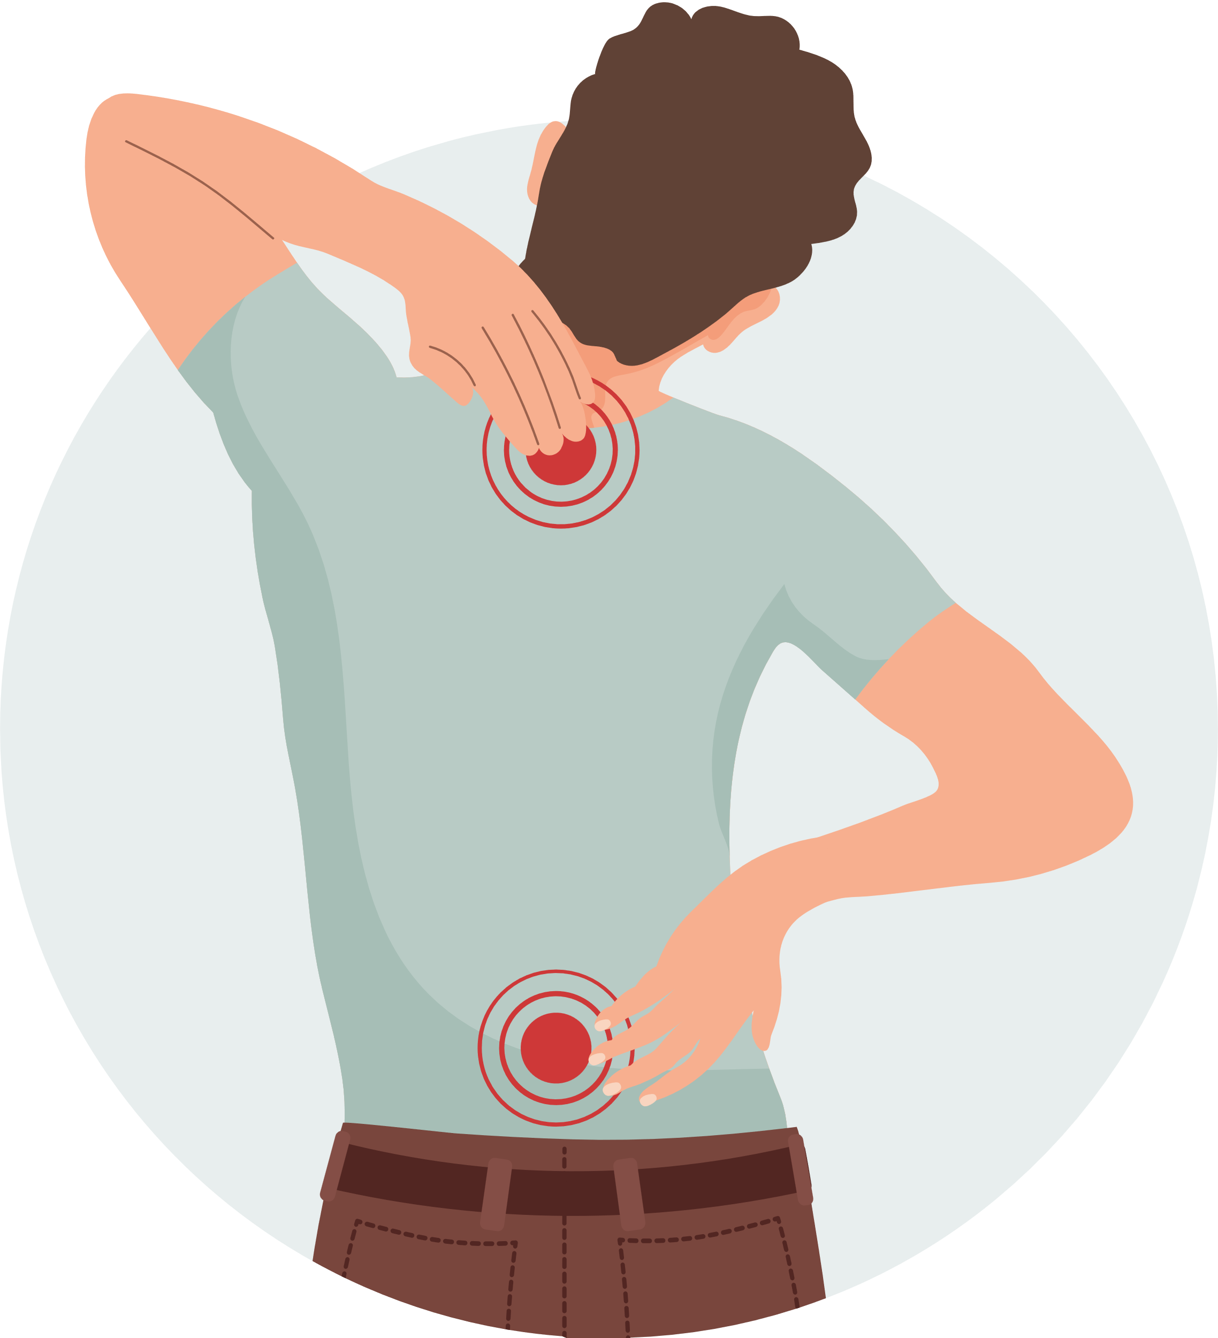
YARI OYNAR EKLEM
Boyun
Alt çene
Bel
Boyun

Slide 20
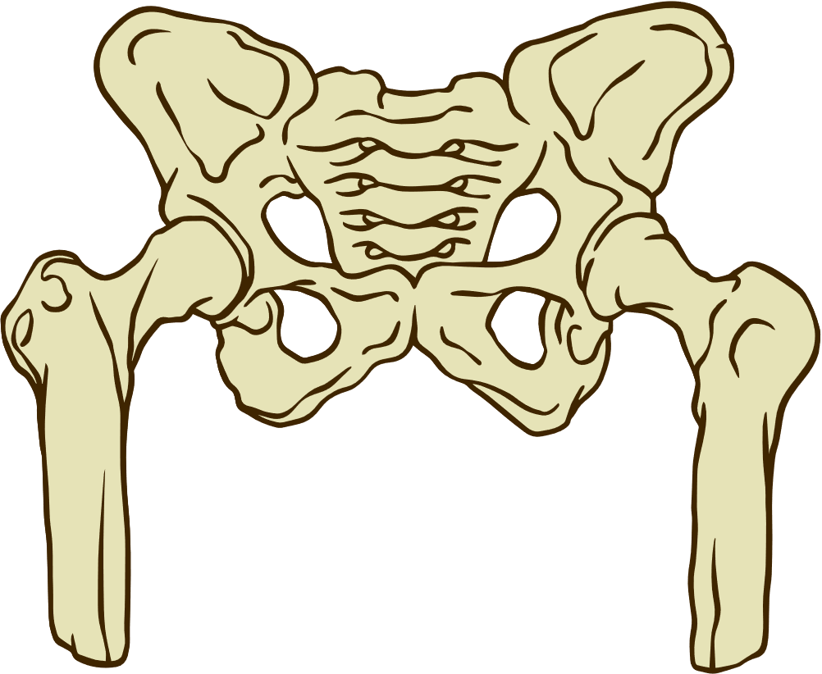
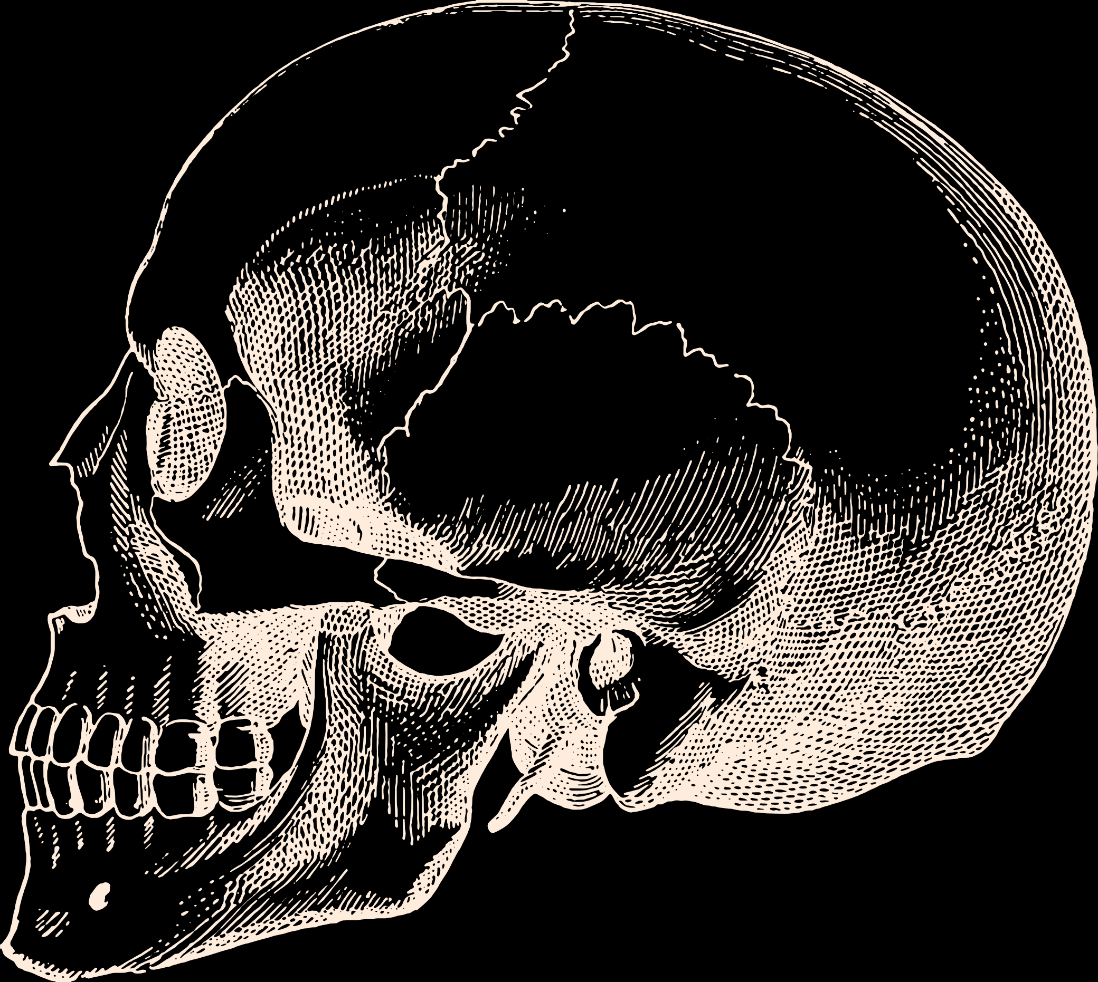
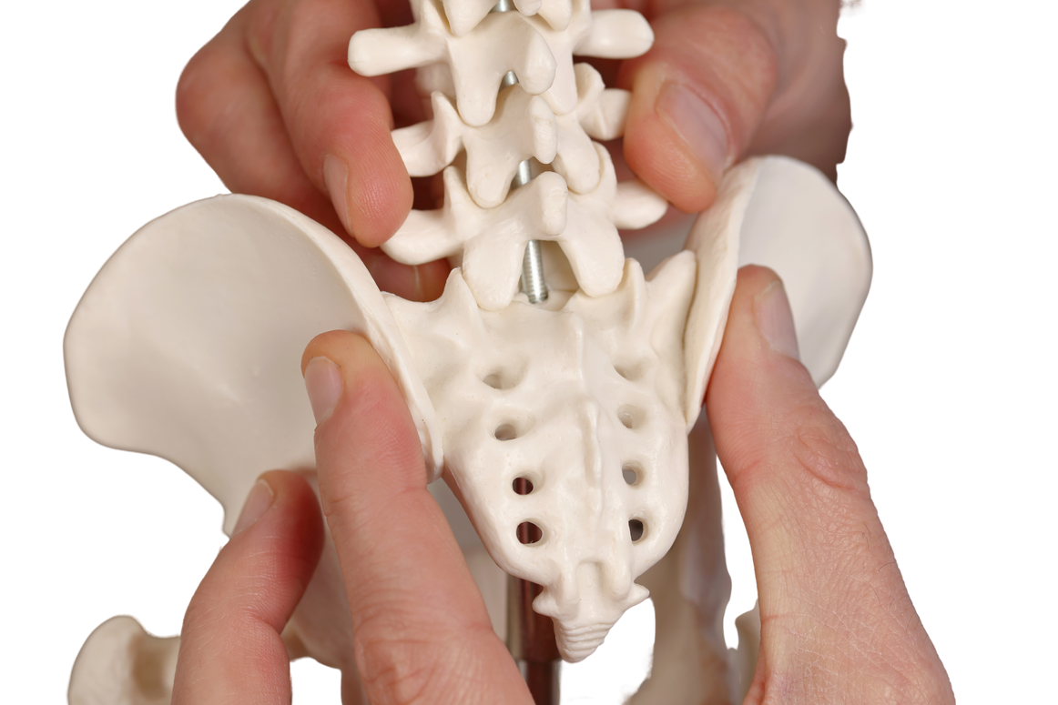
OYNAMAZ EKLEM
Kafatası
Kalça kemiği
Kuyruk sokumu

Slide 21
KASLAR

Slide 22
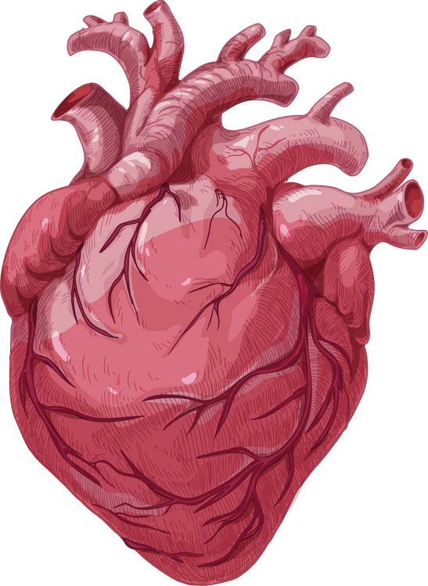
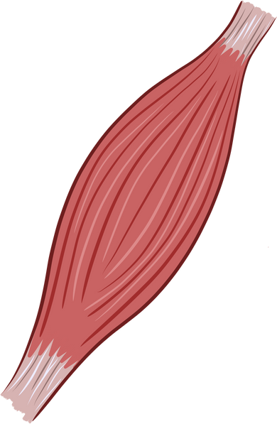
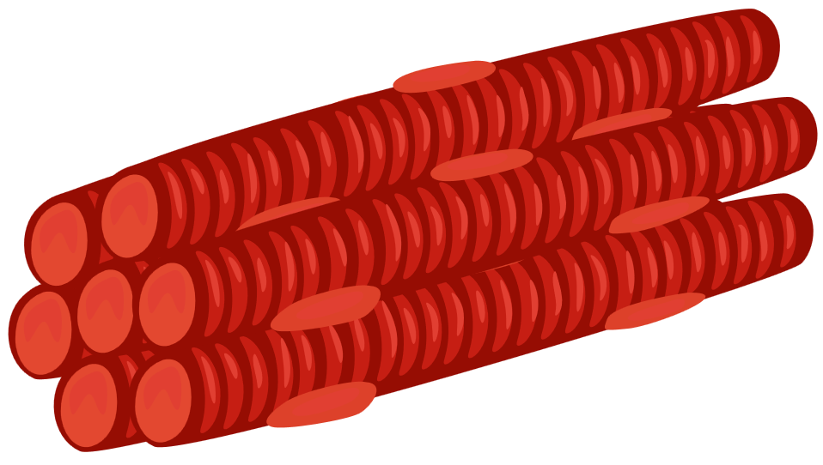
KASLAR ÇEŞITLERINE GÖRE ÜÇE AYRILIR
ÇİZGİLİ KAS
DÜZ KAS
KALP KASI

Slide 23
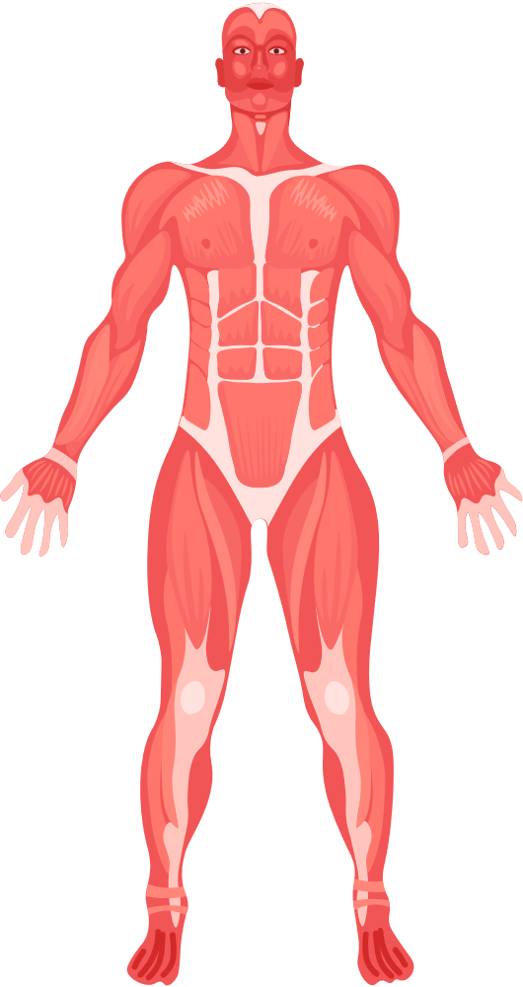
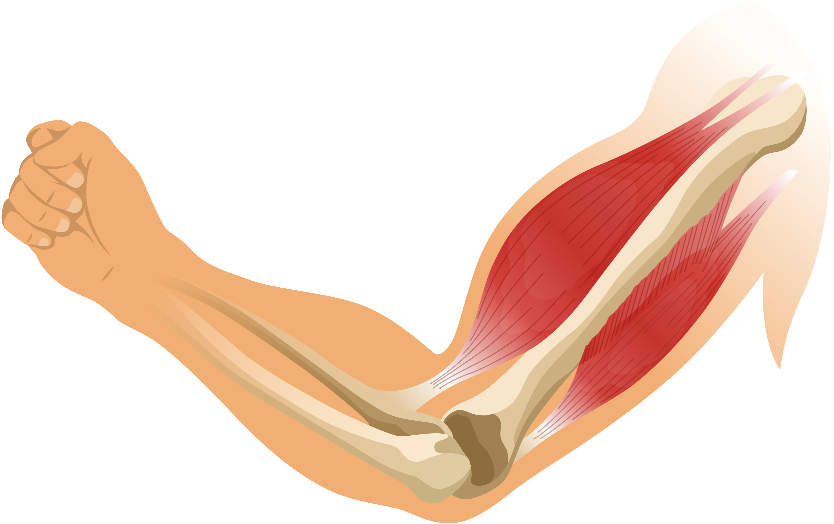
ÇİZGİLİ KASLAR
İstemli olarak çalışan kaslardır. İskelete bağlı kaslar çizgili
kaslardan oluşur.
(kol ve bacak kasları)
Çizgili kaslar hızlı kasıldıkları için genellikle çabuk yorulur.

Slide 24
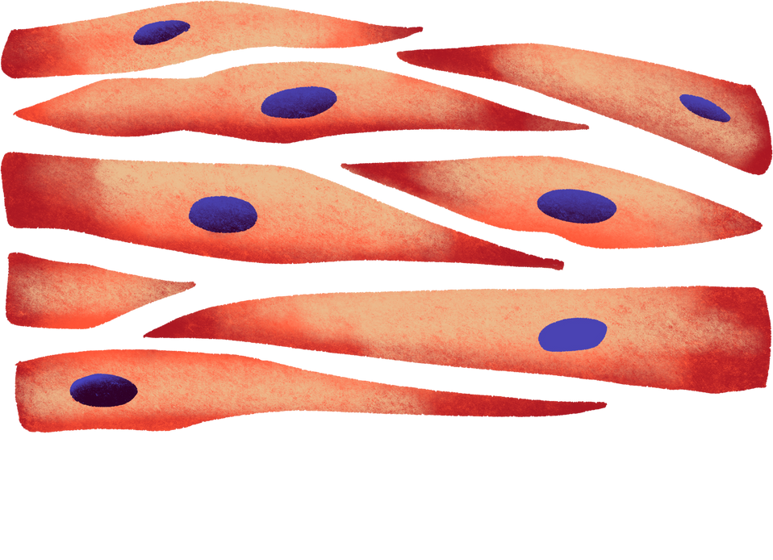
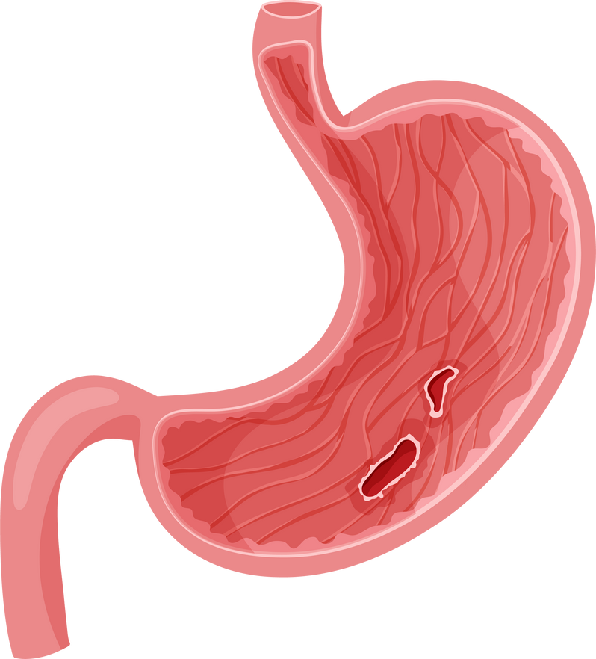
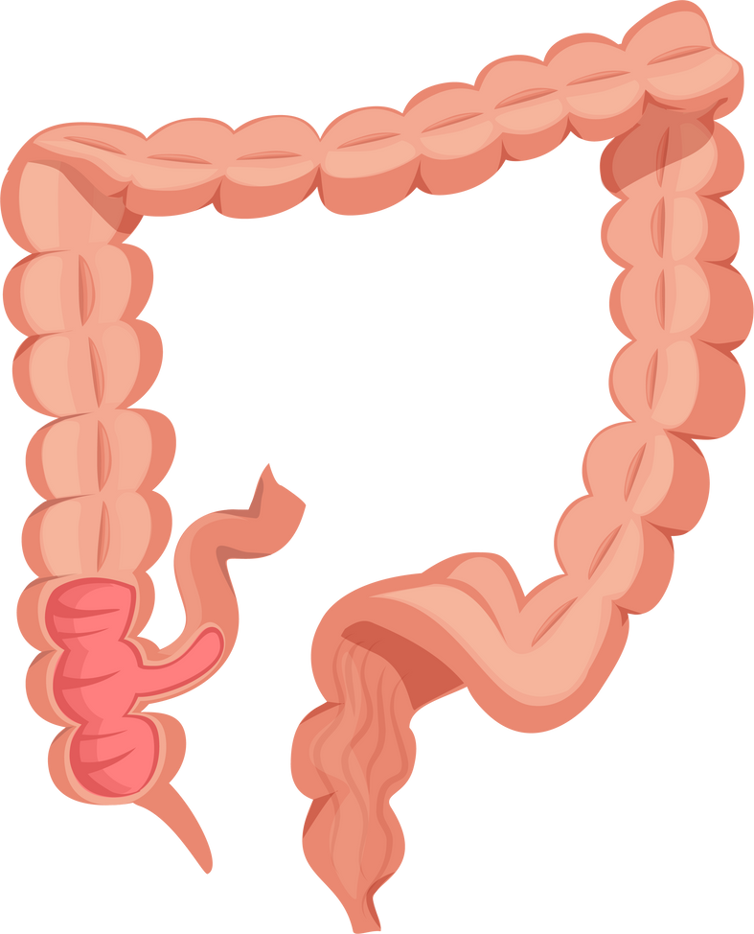
DÜZ KASLAR
İç organlarımızın yapısında (mide, bağırsak, soluk ve yemek borusu vb.) bulunan düz kaslar istemsiz olarak çalışır.
Düz kaslar yavaş kasıldıkları için yorulmaz.

Slide 25
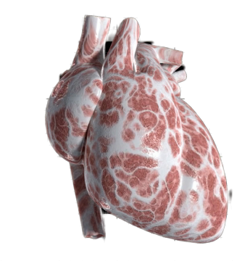
KALP KASI
Yapısı çizgili kaslara benzemesine rağmen istemsiz olarak çalışır.
Sadece kalpte bulunur.
Ritmik çalışır ve yorulmaz.

Slide 26
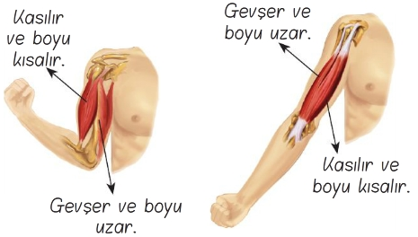

Slide 27

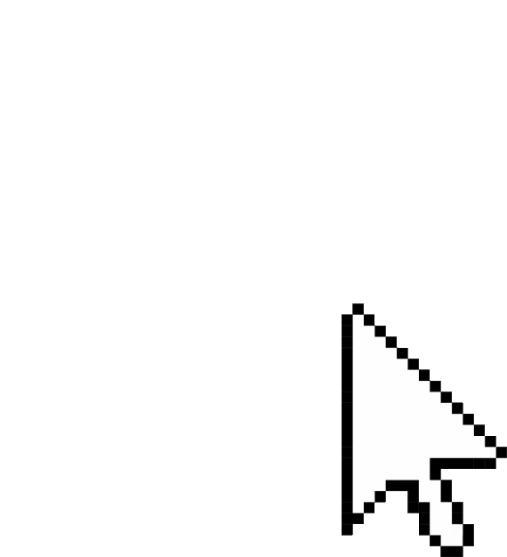


@mervehocaile
@mervehocaile
Konu anlatım videoları, ders ve içerik dosyaları için takip etmeyi unutma!

